Slide 1
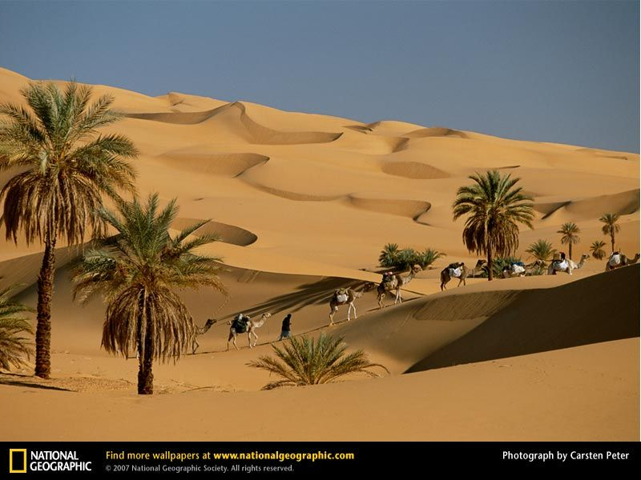
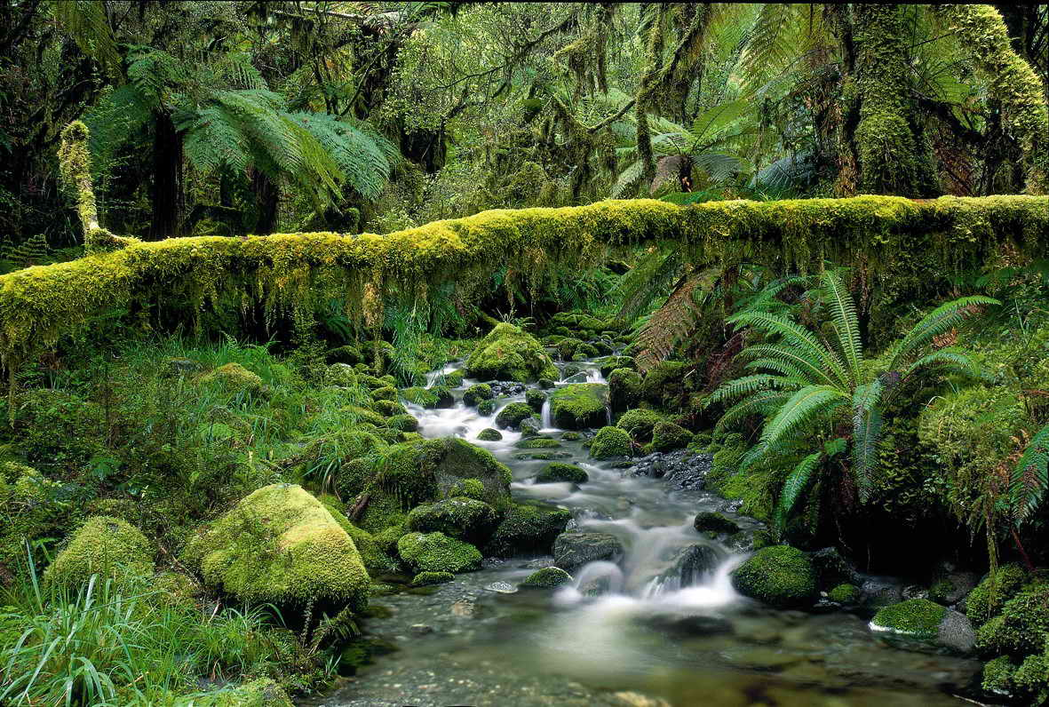
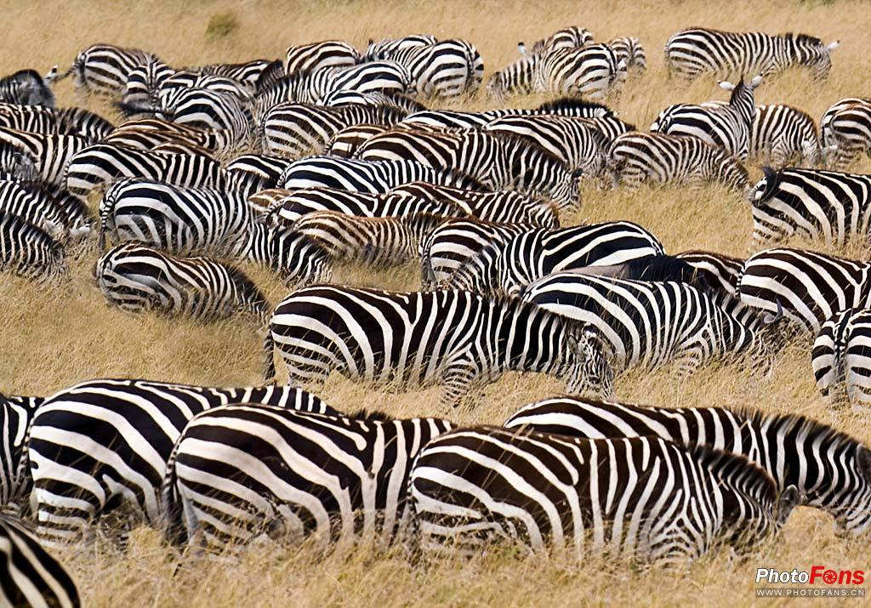
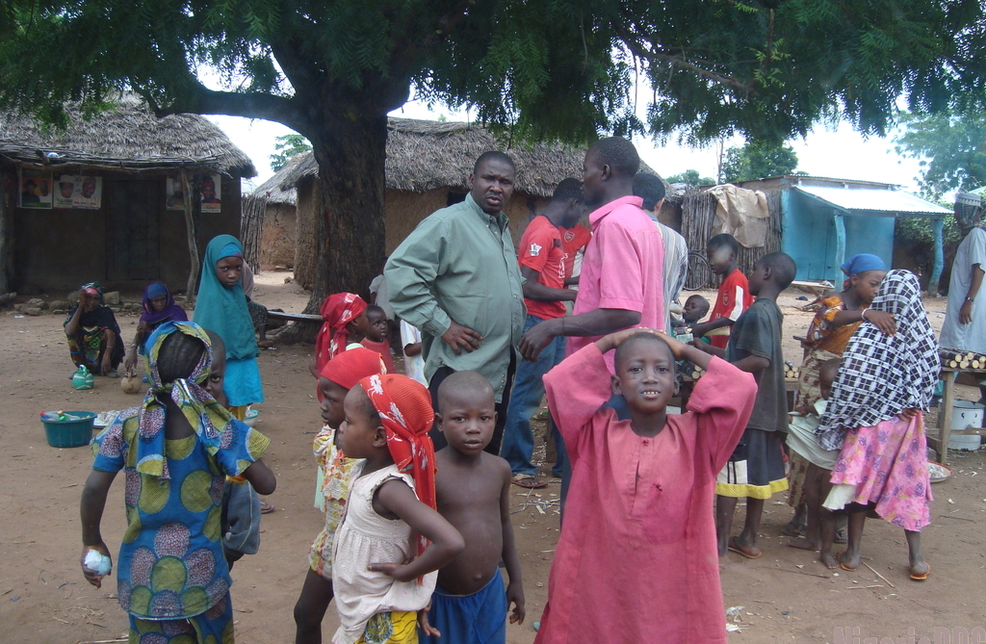
观察这些图片，你能联想到哪个大洲？

Slide 2
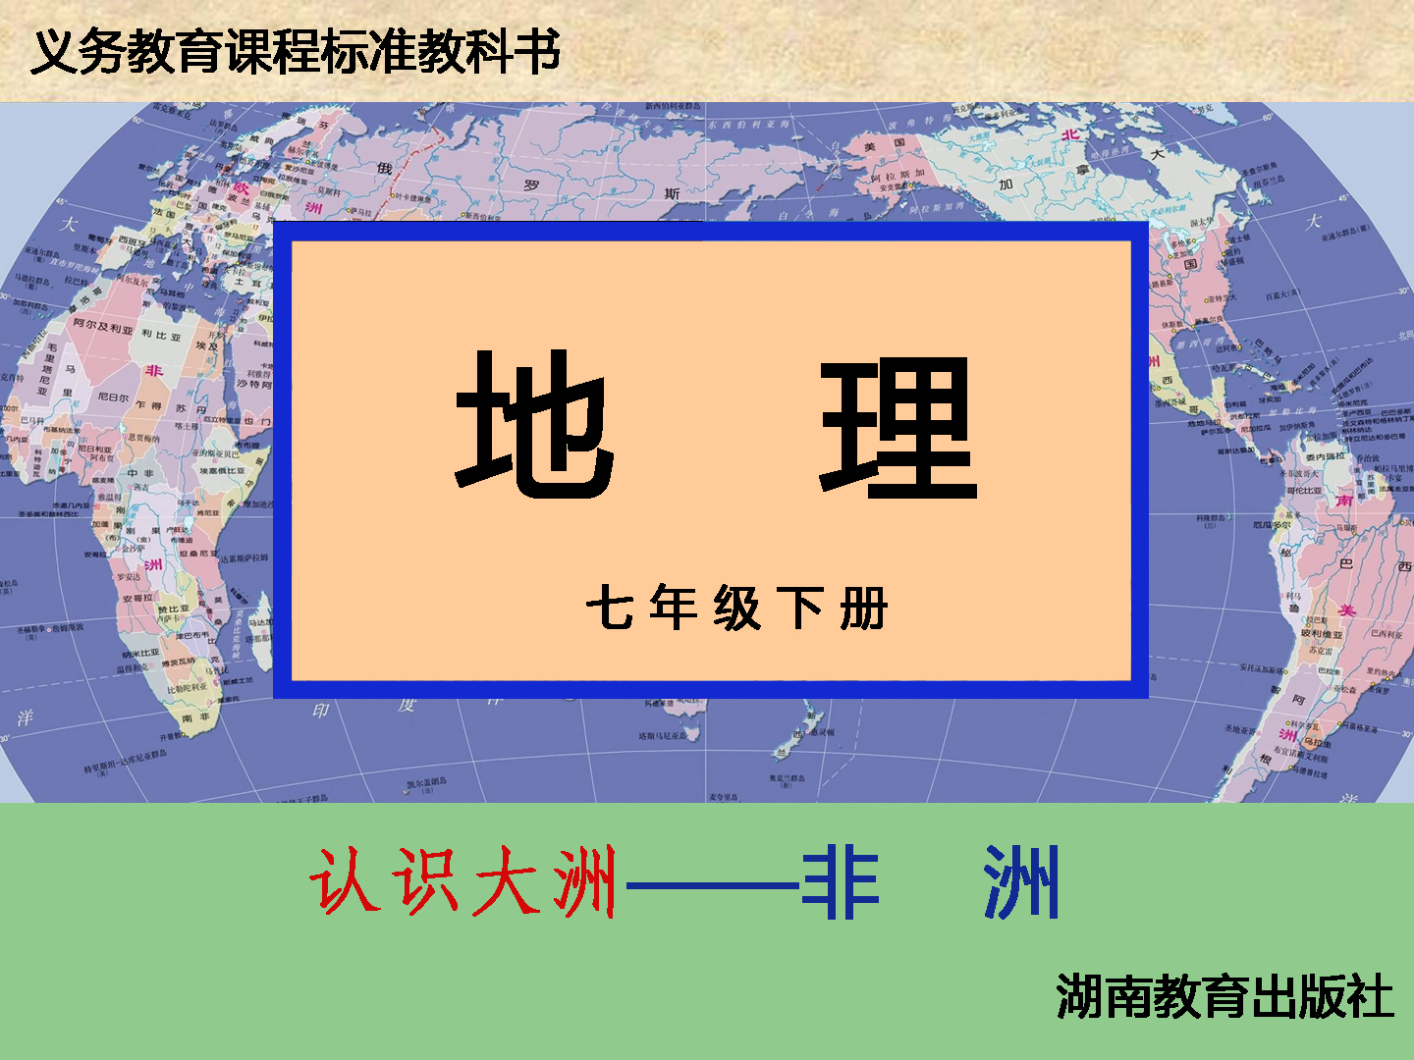

Slide 3
温故知新
1.苏伊士运河和直布罗陀海峡的重要交通地位:苏伊士运河沟通了______和________，
是_______和________的洲界线；直布罗陀海峡沟通
了 ________和_________。
2.结合亚洲和欧洲的学习，我们一般从_________、_________、___________等方面描述一个大洲的地理位置。
3.结合亚洲和欧洲的学习，我们一般从________、________、_________、_______等方面总结一个大洲的地形特征。
4.结合亚洲和欧洲的学习，我们一般从________、________、_________等方面总结一个大洲的气候特征。
红海
地中海
亚洲
非洲
地中海
大西洋
纬度位置
半球位置
海陆位置
主要地形
平均海拔
地势特点
特色地形
气候类型种类
主要或典型的气候类型
突出的气候性质或特征

Slide 4
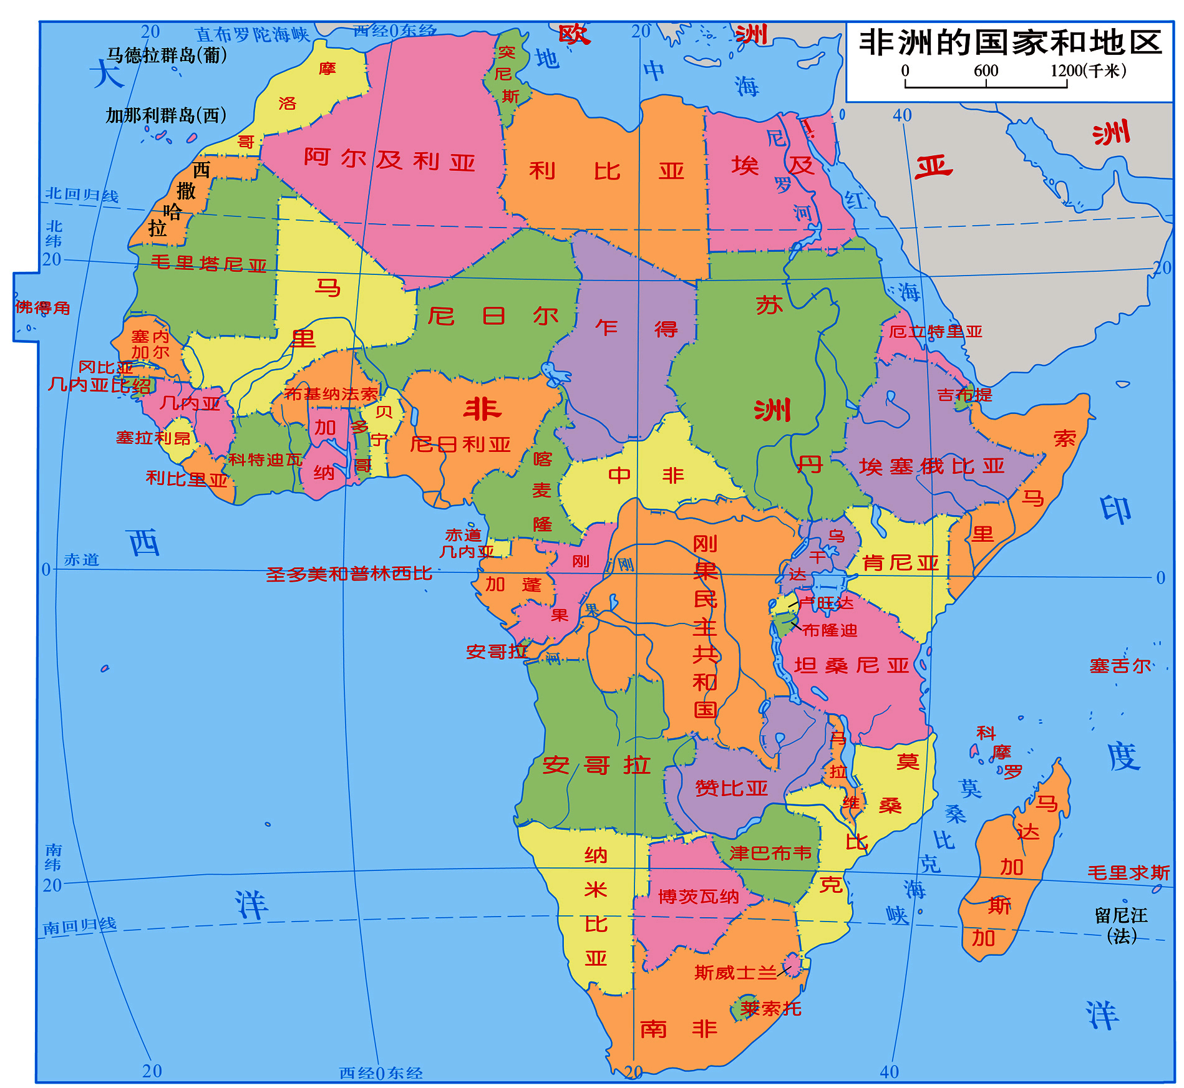
【1非洲的地理位置】
北回归线
1.纬度位置：北回归线和南回归线穿过非洲的南北两侧，非洲主要位于五带中的热带。
赤道
2.半球位置：非洲主要位于东半球的西部，地跨南北半球。
南回归线
20°W

Slide 5
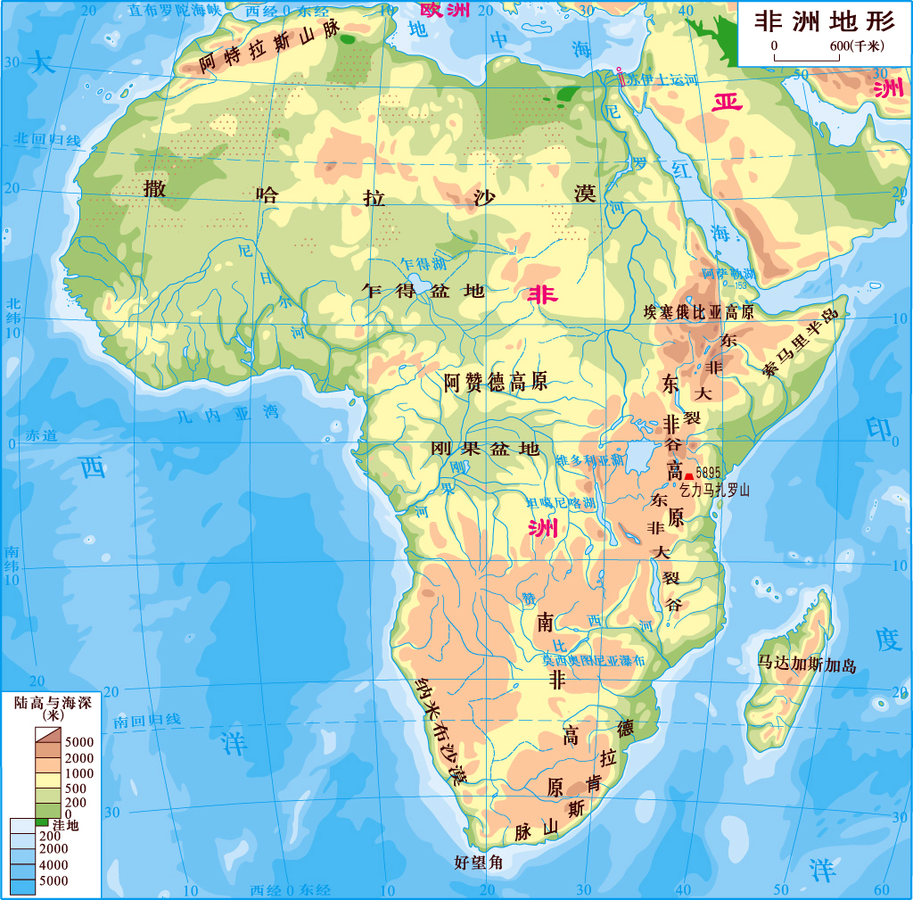
【1非洲的地理位置】
欧洲
直布罗陀海峡
地中海
亚洲
红
海
3.海陆位置：非洲东濒印度洋，西临大西洋，北隔地中海及直布罗陀海峡与欧洲相望，东北与亚洲之间隔红海并以苏伊士运河为陆上分界。
索马里半岛
印度洋
几内亚湾
大西洋
莫桑比克海峡
马达加斯加岛
好望角

Slide 6
【1非洲的地理位置】
4.第二次世界大战前独立
的三个国家：
埃及、埃塞俄比亚、
利比里亚
非洲是世界上国家和地区最多的大洲！

Slide 7
【思维提升】
1. 非洲的全称是阿非利加洲，意为“阳光灼热”的意思，它也被成为“热带大陆”，请从其纬度位置解释原因。
北回归线和南回归线穿过非洲的南北两侧，非洲主要位于五带中的热带,太阳直射面积广，因此“阳光灼热”，被称为“热带大陆”。
北回归线
赤道
南回归线

Slide 8
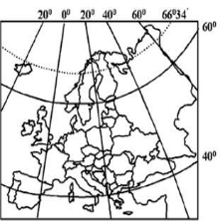
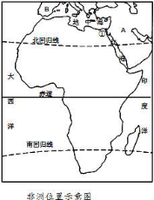
【思维提升】
2. 阅读下列材料，完成相关问题。
材料1：欧洲和非洲轮廓图
欧洲示意图
非洲
（1）比较欧洲与非洲的大陆海岸线， 大洲要更平直些。

Slide 9
【思维提升】
材料2：
 | 海岸线长度 （千米） | 陆地面积 （万千米²） | 平均每一万千米²陆地拥有的海岸线长度（千米）
欧洲 | 37900 | 1016
非洲 | 30500 | 3020
37.3
10.1
（2）完成材料2中的表格计算内容。
（3）对比欧洲，非洲天然优良港湾较少，根据材料解释原因。
对比欧洲，非洲的大陆海岸线要平直些，直接表现为海湾、半岛、岛屿较少，因此天然良港较少。

Slide 10
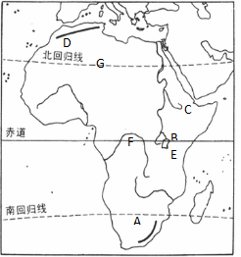
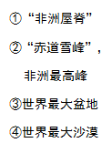
【2非洲的地形特点】
阅读教材P14图6-17非洲地形分布图，完成下列内容：
1.
填写图中字母代表的地形单元，并和相应的突出特征连线。
A
B
C
D
E 山
F
G
南非高原
东非高原
埃塞俄比亚高原
阿特拉斯山脉
乞力马扎罗
刚果盆地
撒哈拉沙漠

Slide 11

下面让我们一起来领略一下
非洲著名的地形单元的风采！

Slide 12
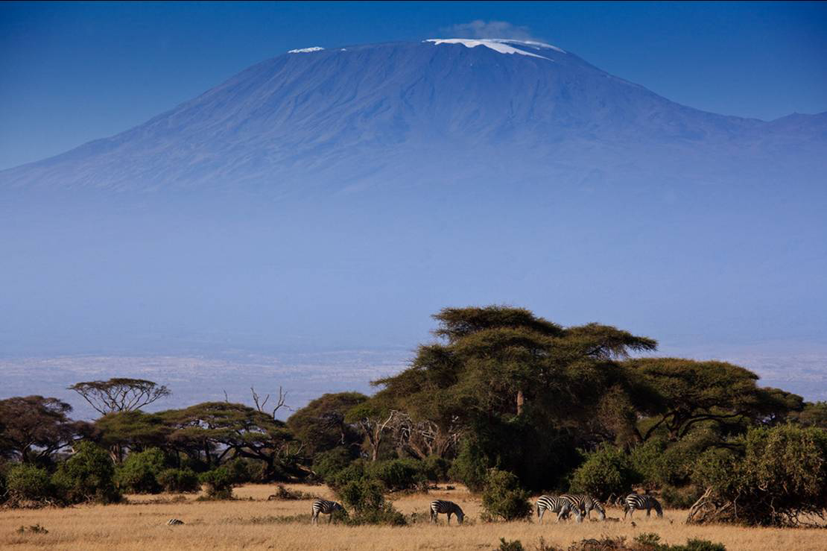
乞力马扎罗山是非洲的最高峰，也是一座火山，山顶海拔5892米，山顶终年有冰雪，被称为“赤道雪峰”。

Slide 13
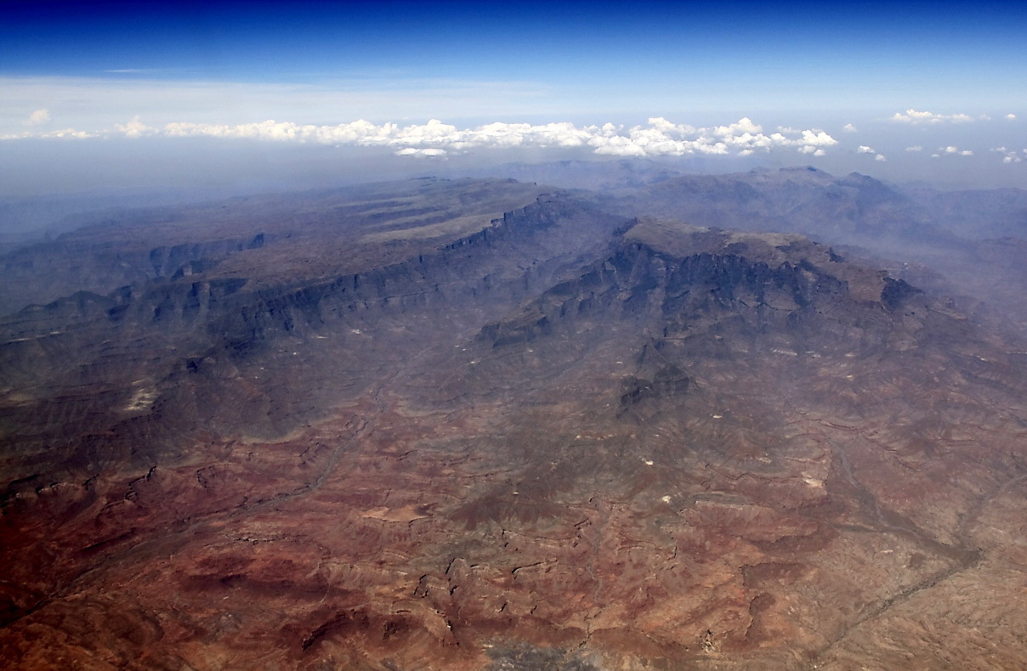
埃塞俄比亚高原是一个平均海拔2500～3000米的波状高原。高原上耸立着一座座海拔超过4000米的火山山峰，为非洲地势最高处，有非洲“屋脊”之称。

Slide 14
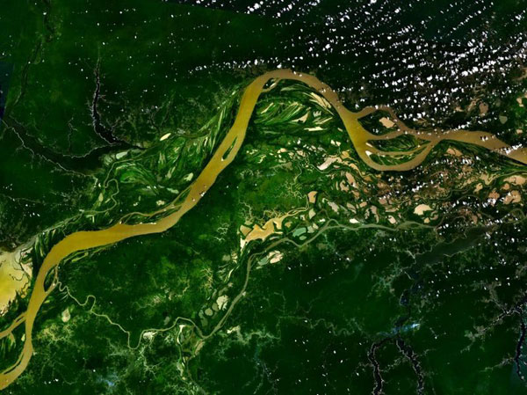
刚果盆地：是世界上最大的盆地。位于非洲中西部，呈方形，赤道横贯中部，面积约337万平方千米，盆地内热带雨林广布。

Slide 15
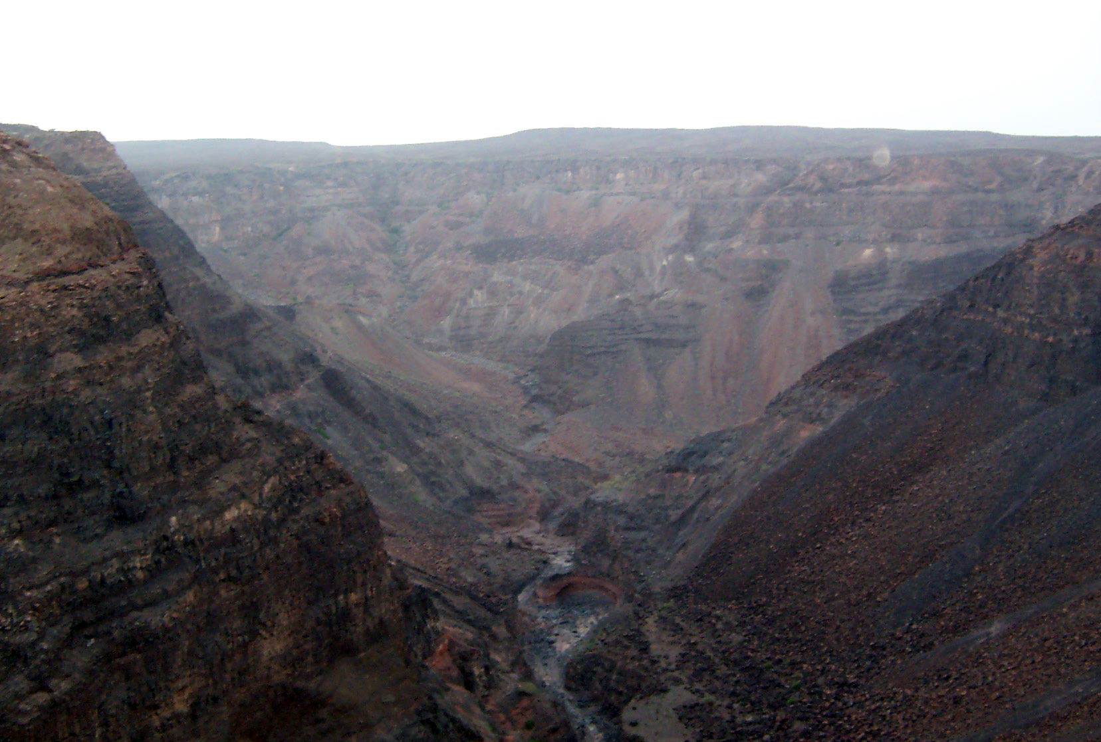
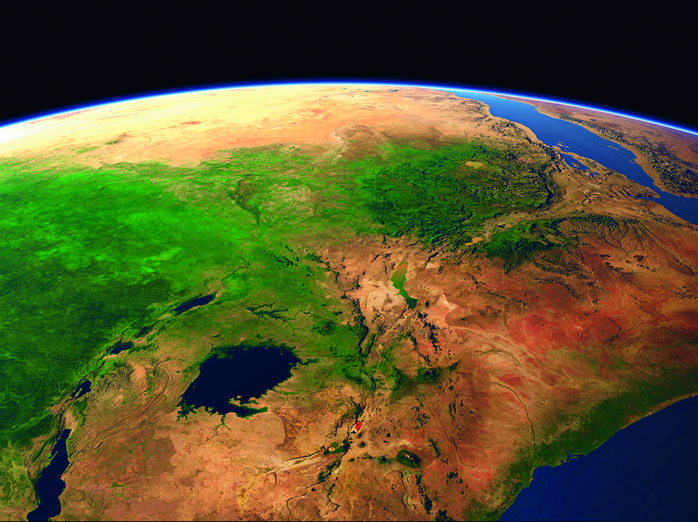
东非大裂谷位于非洲东部，南起赞比西河口，向北纵贯东非高原和埃塞俄比亚高原，经红海延伸到死海和约旦河谷，全长约6500多千米。裂谷带由板块张裂而成，多火山地震。裂谷两侧多峭壁，谷底湖泊成串，是世界陆地上最大的裂谷带，被称为“地球的伤痕”。

Slide 16
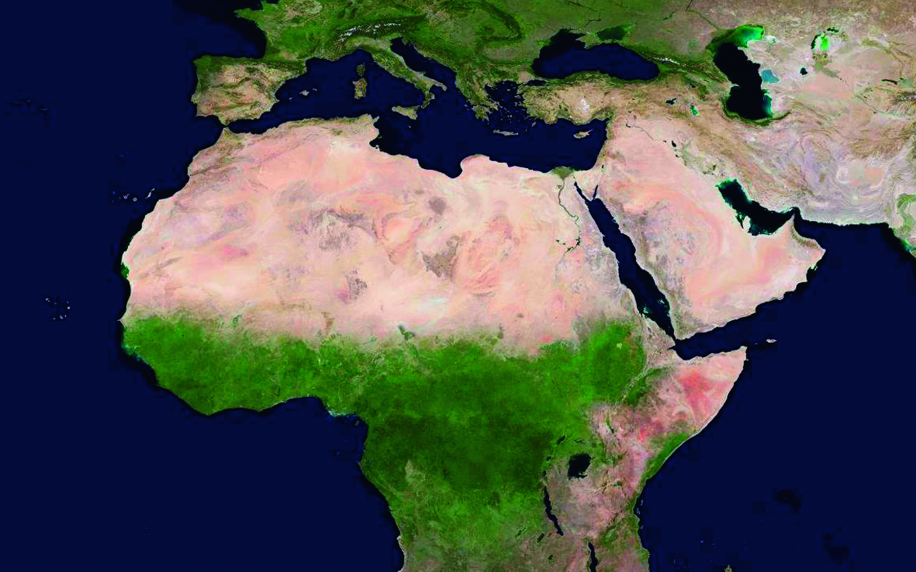
撒哈拉沙漠位于非洲大陆北部，面积达900多万平方千米。年平均气温在25℃以上，年降水量大多不足100毫米。地面主要是砾漠、岩漠和沙漠，绿洲也很多。地下石油等矿产丰富。

Slide 17
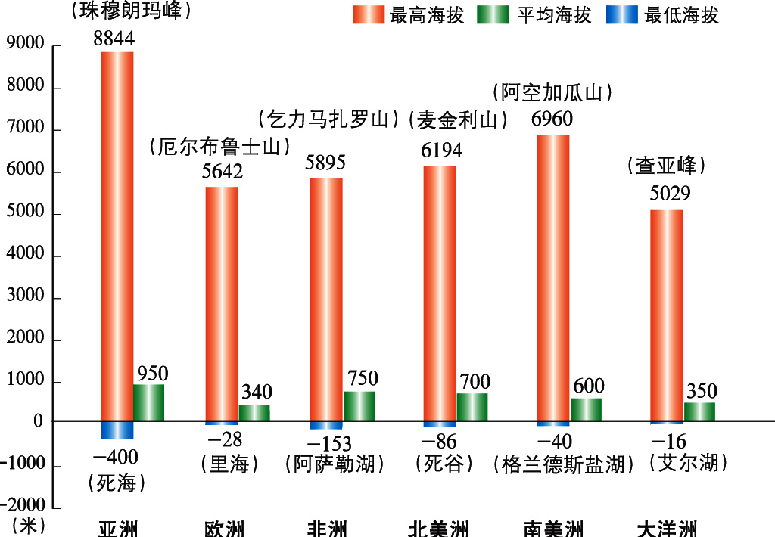
【思维提升】
材料1：
材料2：
根据材料1和材料2可知：
非洲地形特点：（1）平均海拔：
非洲平均海拔较高

Slide 18
【思维提升】
材料2：
根据材料2可知：
非洲地形特点：（2）主要地形：
非洲主要地形为高原。
根据材料2中主要地形的分布（高原山地主要分布在东南侧，西北侧主要是海拔较低的高原和盆地）可知：
非洲地势特点：
（3）地势特点：
非洲地势东南高，西北低。

Slide 19
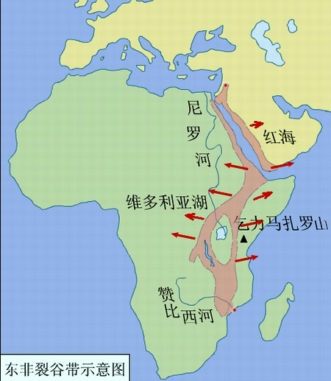
【思维提升】
根据材料2可知：
非洲地形特点：
（4）特色地形：
非洲特色地形为东非大裂谷。

Slide 20
【思维提升】
非洲地形特点：
（1）平均海拔： 非洲平均海拔较高
（2）主要地形：非洲主要地形为高原。
（3）地势特点： 非洲地势东南高，西北低。
（4）特色地形： 非洲特色地形为东非大裂谷

Slide 21
【思维提升】
2.非洲有个称号“高原大陆”，请你解释原因。
非洲主要地形为高原。

Slide 22
【思维提升】
3.东非大裂谷是世界陆地上最大的断裂带。根据下图和板块构造学说，解释该特色地形形成的原因。
东非大裂谷位于非洲板块和印度洋板块交界处，板块不断的张裂拉伸。

Slide 23
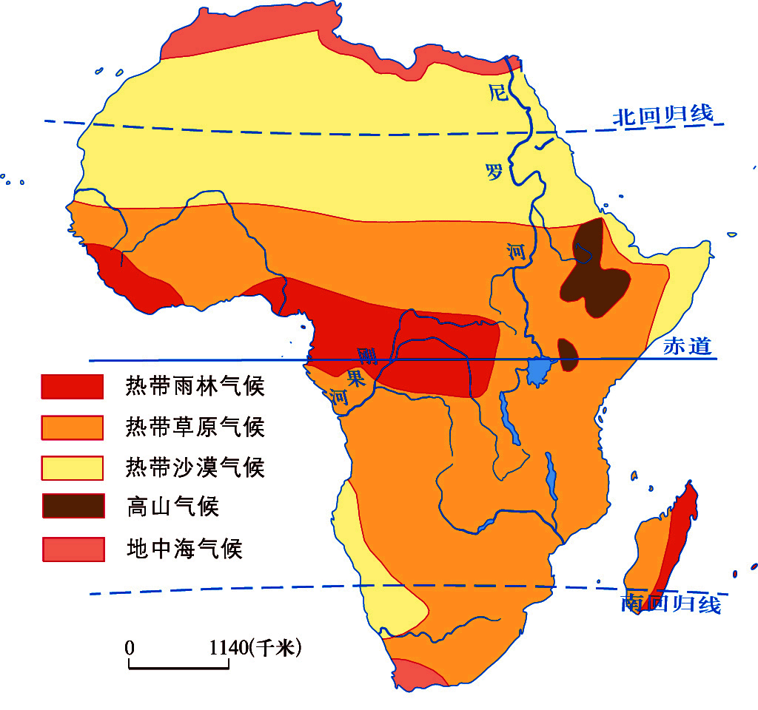
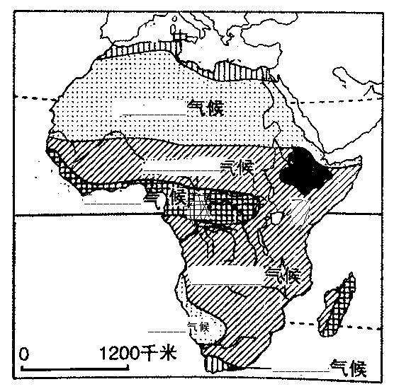
【3非洲的气候特征】
热带沙漠
热带草原
2.观察气候类型分布图可知，非洲面积最广的气候类型是 ，其次是 ，这两种气候类型的分布面积均居世界首位！
热带雨林
热带草原气候
热带草原
热带沙漠气候
热带沙漠
地中海

Slide 24
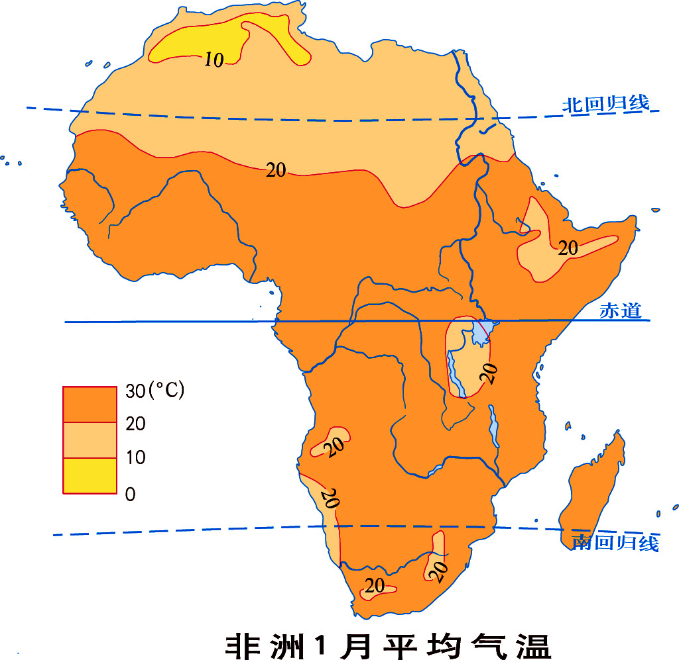
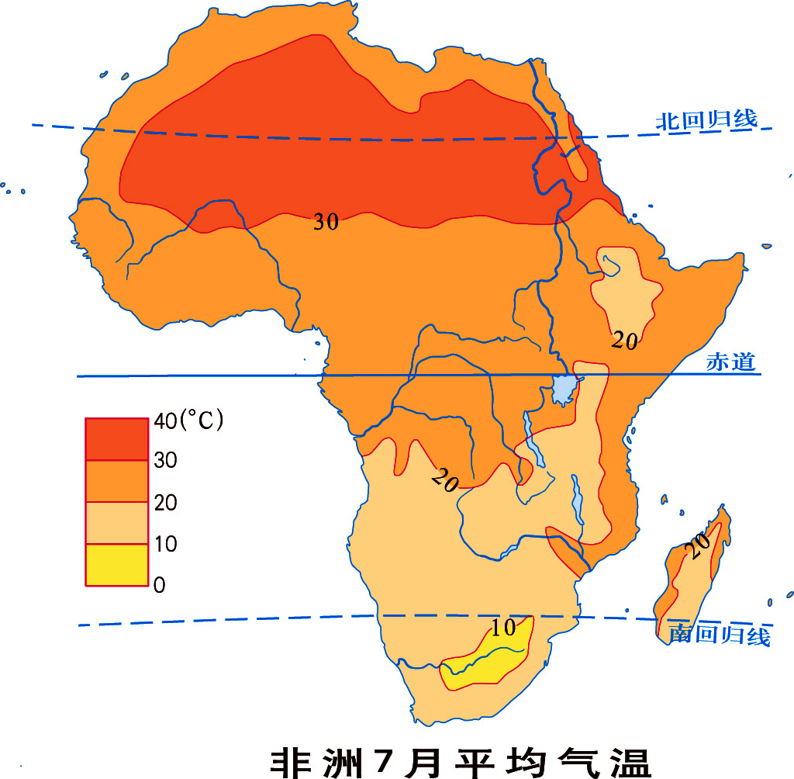
【3非洲的气候特征】
3（1）读图可知：1、7月，非洲绝大部分的气温在 ℃以上。 7月份，北半球的炎热中心在 地区。
20
北回归线附近

Slide 25
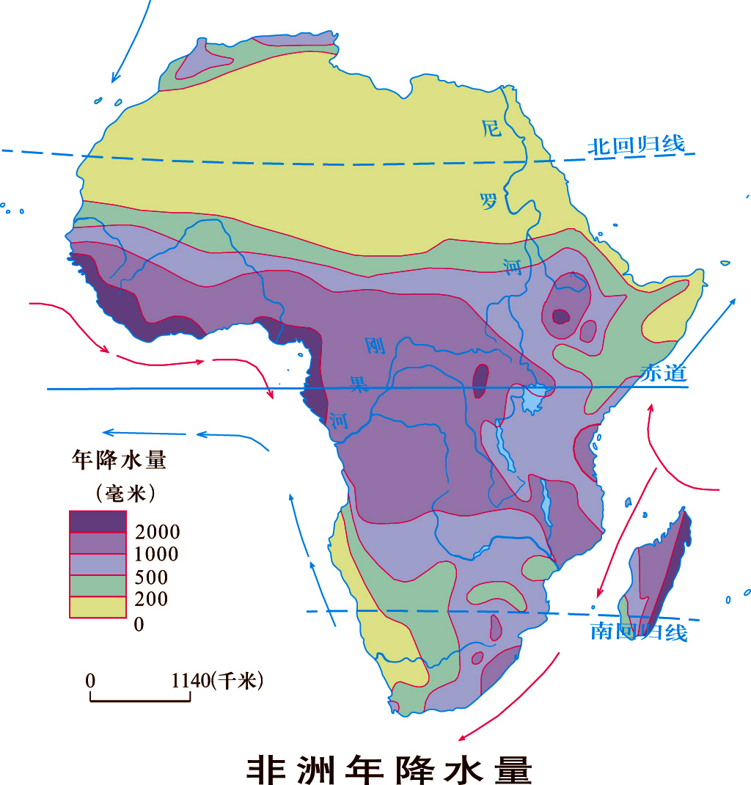
【3非洲的气候特征】
（2）读图可知：
非洲降水分布 （均匀/不均匀）。
赤道附近、几内亚湾沿岸降水 ；北回归线附近地区降水 ，南回归线附近大陆 岸降水少。
（3）在非洲，由于气温高，蒸发强烈，年降水量在 mm以下的地区就相当干旱。
不均匀
多
少
西
500

Slide 26
【小补充】
读非洲1、7月平均气温分布图可知：非洲绝大部分地区年平均气温在20 ℃以上，气候普遍炎热。
原因：非洲大部分地区在南、北回归线之间，获得的太阳辐射多。
读非洲7月平均气温分布图可知：此时非洲的炎热中心在北回归线附近。
原因：7月份，太阳直射北回归线附近，太阳辐射强烈，气温高。

Slide 27
非洲气候的特征
1.非洲气候以热带气候为主，气候普遍高温
2.非洲气候以热带草原和热带沙漠为主，干旱面积广大
3.非洲气候分布以赤道为中心，南北对称分布

Slide 28
【思维提升】
2.根据气候的第三个特点说明：非洲气候分布主要受____________因素影响；在埃塞俄比亚高原形成了____________气候，说明该地的气候受___________因素影响；被赤道穿过的东非高原没有像刚果盆地一样形成热带雨林气候，主要影响因素是 。
纬度
高山高原
地形地势
地形地势

Slide 29
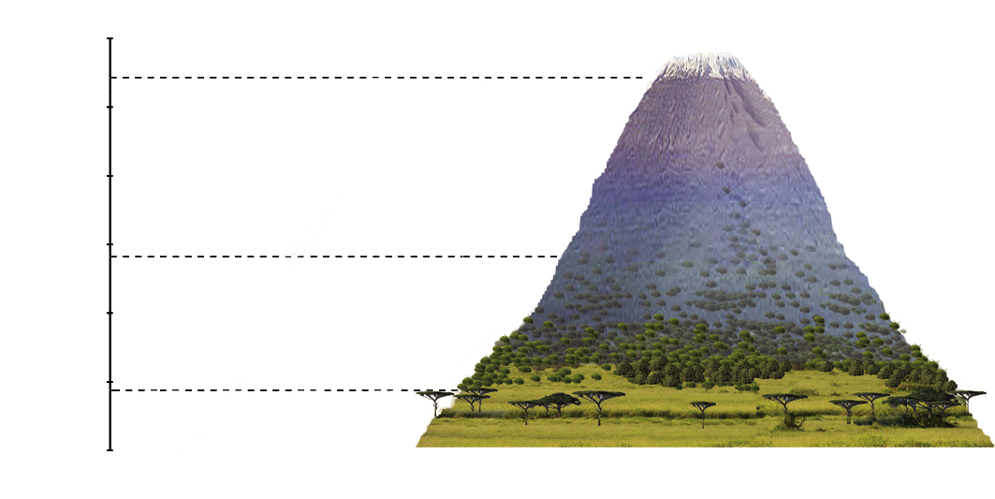
【小补充】
℃ 米
-9.0 6000
-2.5 5000
4.0 4000
10.5 3000
17.0 2000
23.5 1000
冰雪覆盖
5895米
乞力马扎罗山
草地
森林
稀树草原
（1）乞力马扎罗山位于赤道附近，为什么山顶却终年被积雪覆盖，成为“赤道雪峰”？
因为乞力马扎罗山海拔高，山顶气温低于0℃。
（2）说一说，乞力马扎罗山从山麓到山顶自然景观的变化。
热带草原→森林植被→草地→冰雪覆盖，垂直变化明显。

Slide 30

【思维提升】
材料1：

Slide 31
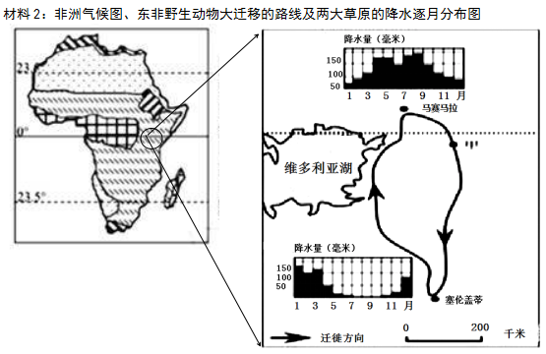
【思维提升】
（1）视频中的动物大迁移所在的气候类型是 ，气候特征是
（2）根据材料判断甲迁移方向发生的时间（ ）
A 1月左右 B 3月左右 C 6月左右 D 11月左右
（3）同属于一种气候类型，为什么动物们需要在两大草原之间来回迁徙？
热带草原气候
全年高温，一年分干湿两季
D
该区域热带草原气候北赤道穿过，地跨南北半球，季节相反，因此干湿季也相反。

Slide 32
达标检测参考答案：
1.B 2.C
3.①直布罗陀海峡，④苏伊士运河，
A撒哈拉沙漠，C刚果盆地 D东非高原，
E埃塞俄比亚高原 N马达加斯加岛
M几内亚湾，Q索马里半岛
4.（1）以赤道为中心南北对称分布
（2）热带草原气候 热带沙漠气候
（3）地中海气候
（4）地形地势因素

Slide 33
课后练习参考答案：
1.A 2.B 3.B 4.B 5.D 6.D
7.①大西洋 ②印度洋 ③刚果盆地 ④东非高原 ⑥地中海
⑦几内亚湾 ⑧刚果盆地 ⑨阿特拉斯山脉 ⑩南非高原
8.（1）热带雨林气候 地中海气候 以赤道为中心，南北对称分布
（2）马达加斯加岛 （3）赤道 南回归线 热带
（4）热带草原气候 热带沙漠气候 最大
9.（1）非洲大部分位于北回归线和南回归线之间，主要位于五带中的热带
（2）以赤道为中心，南北对称分布
（3）因为乞力马扎罗山海拔高，山顶的气温低于0摄氏度
（4）热带雨林气候 热带草原气候 热带沙漠气候

